Slide 1
Bot na platformě Discord
Lukáš Netřeba
Vedoucí: Mgr. Roman Vyjídáček

Slide 2
Co je to Discord?

Slide 3
Discord:
Komunikační platformou
Multiplatformí (Desktop App, Mobile App, Web, …)
Podobné jako Slack, MS Teams
Discord API (Github.com/Rapptz)

Slide 4
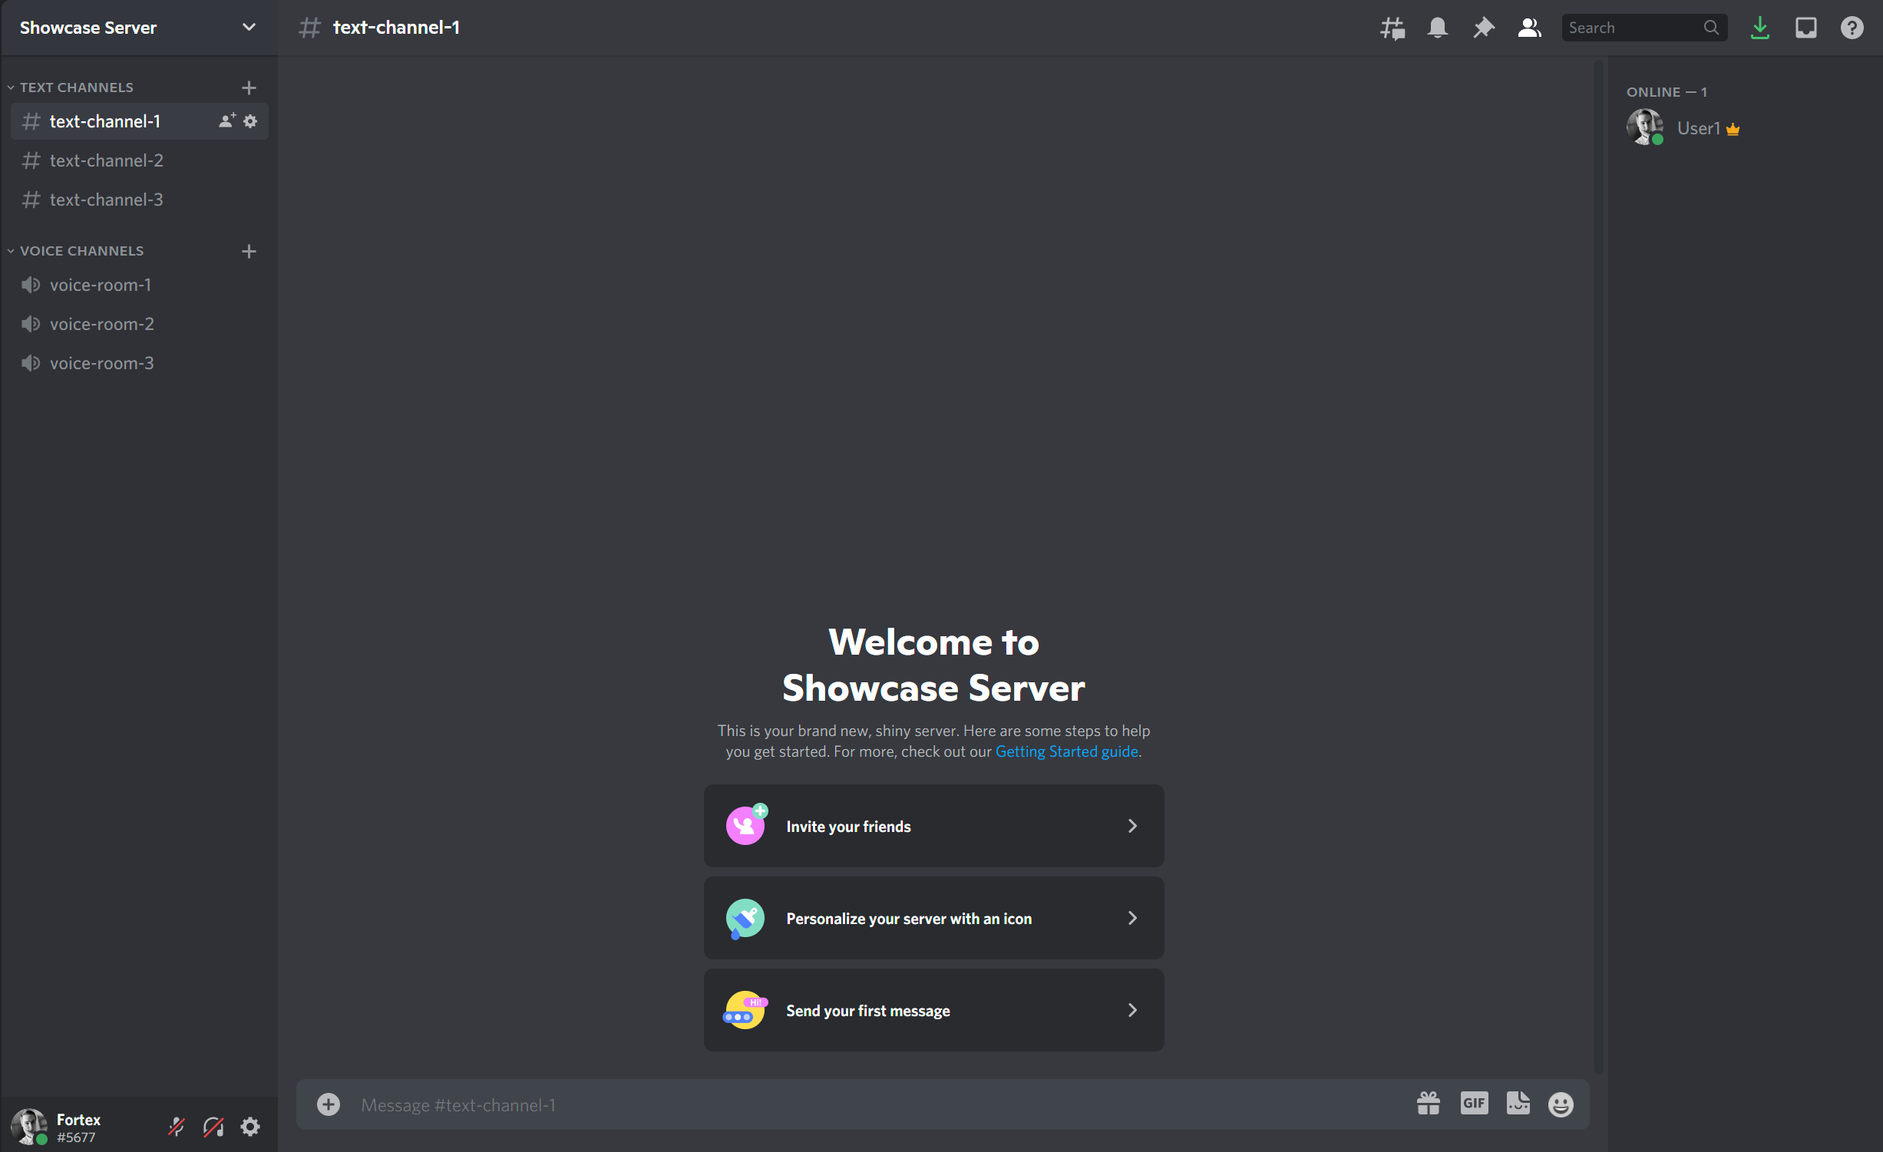

Slide 5
Funkcionalita bota
Nástroje pro administrativu (serveru)
Kalendářní události a jejich správa
Streamování hudby

Slide 6
Funkcionalita bota - nástroje
Hromadné zasílání zpráv
Hromadné banování/vyhazování uživatelů
Správa pravidel
Moderace chatu
Jiné (př. ping pro získání latence)

Slide 7
Funkcionalita bota - události
Naplánování události (titulek, popisek, datum a čas)
Mazání události
Oznámení o blížící se události
Seznam jmen přijatých událost (číslo při velkém serveru)
Modifikace události
Zapisování a odepisování se na událost
Importování události do vlastního kalendáře Apple (Google), skrze Apple API (Google API)

Slide 8
Vzhled události

Slide 9
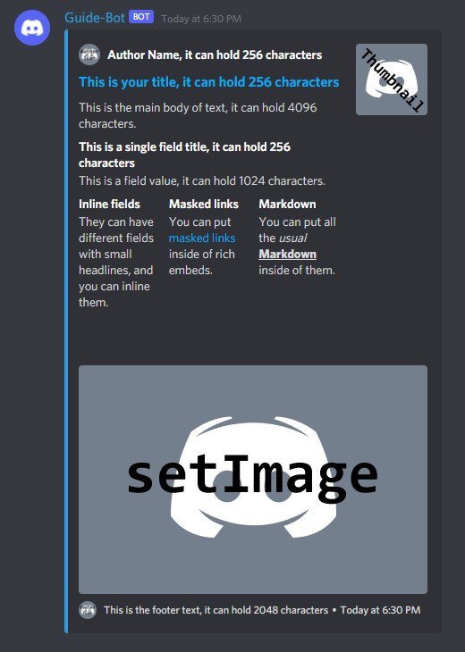
Vzhled události - embed message

Slide 10
Funkcionalita bota - hudba
Přehrání hudby dané odkazem
Fronta hudby
Správa fronty (mazání, přeskakování, přidávání)
youtube_dl API, ffmpeg

Slide 11
Použitý jazyk?

Slide 12
Python
Knihovny pouze ve dvou jazycích (Java, Python)
discord.py aktualizován rychleji
Čitelnost a jednoduchost, rozšiřitelnost
Více používán pro podobné účely
Interpretovaný jazyk zde není nevýhodou
Nebude potřeba vše důkladně staticky typovat

Slide 13
Asyncio
„Relativně nový“ způsob paralelního programování
Jednoduchost používání, komplexní „pod pokličkou“
Klíčová slova: async & await
High-level & Low-level APIs
Použití při i/o network programech
https://docs.python.org/3/library/asyncio.html
„asyncio is used for multiple Python asynchronous frameworks that provide
high-performace network and web-servers, database connection libraries,
distributed tasks, etc.“

Slide 14
Asyncio example

Slide 15
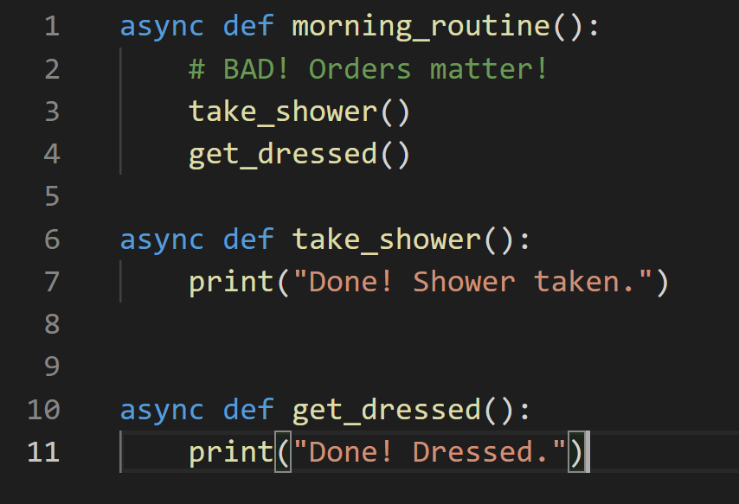
Asyncio – Bad example

Slide 16
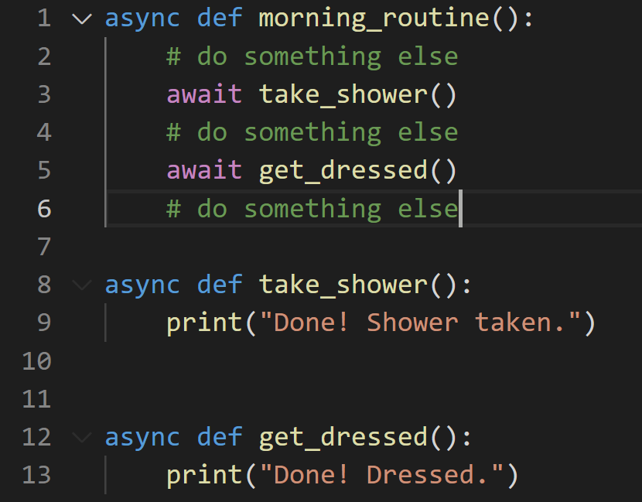
Asyncio – Good example

Slide 17
Demonstrace

Slide 18
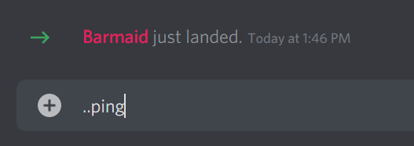
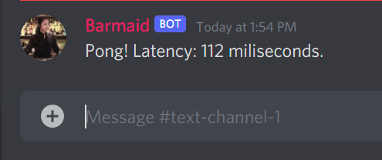
Demonstrace – administrativní nástroje

Slide 19
Demonstrace - události
Work in Progress

Slide 20
Demonstrace - hudba
Work in Progress

Slide 21
Případné rozšíření do budoucna
Neduhou příkazů je, že se musí vypisovat
Implementace voice recognition pro hlasové zadávání příkazů
Neduhou youtube_dl je absence reklam (Googlu se to nelíbí), od tohoto léta ukončil dva velké (20M serverů) boty
Implementace vlastního „skutečného přehrání videa botem“ a vynechání reklam

Slide 22
Děkuji za pozornost!

